Slide 1
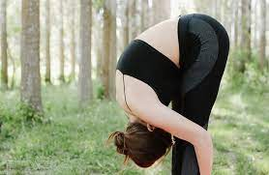
Promenade autour de l’anatomie
5 de Novembre 2022
Dr Irene Clavijo

Slide 2
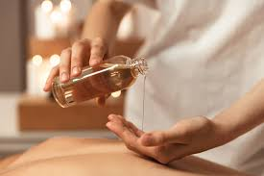
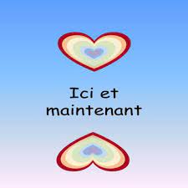
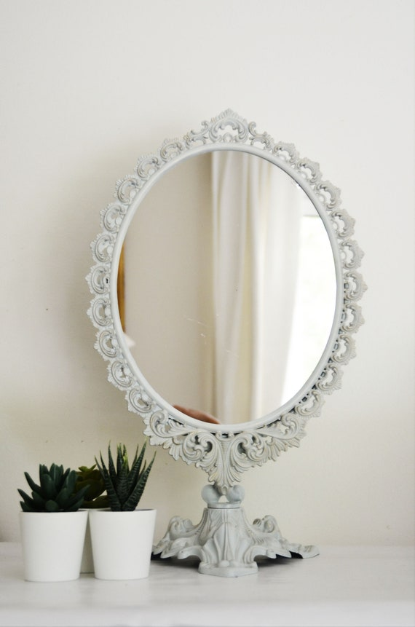
Avant tout…

Slide 3
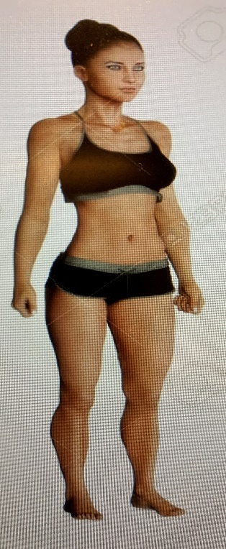
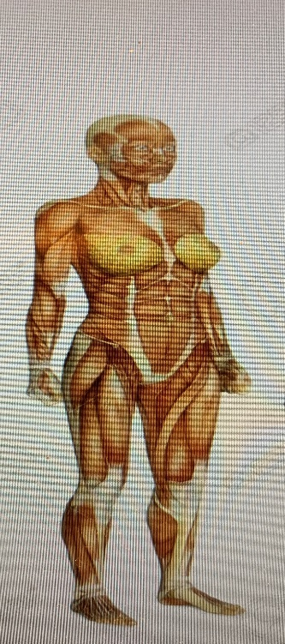
Mme couchette- fée de l’anatomie

Slide 4
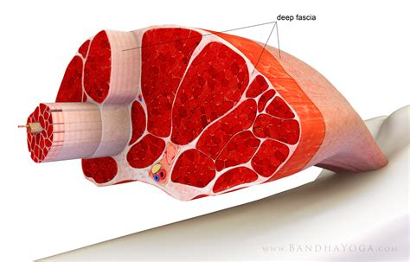
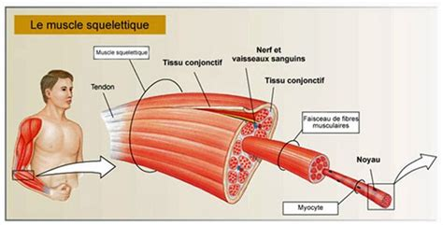

Slide 5
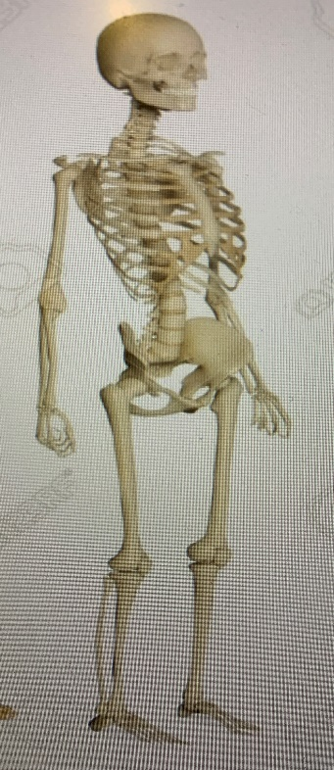

Slide 6
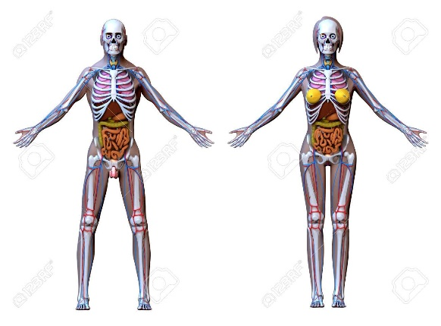
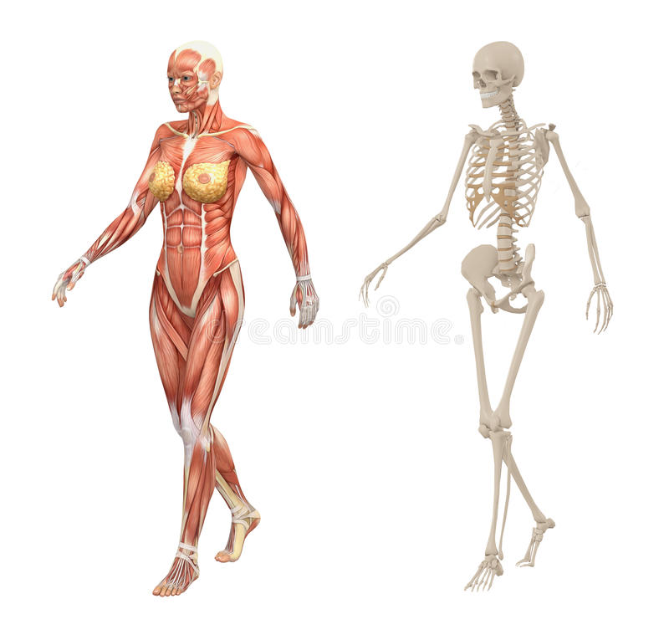
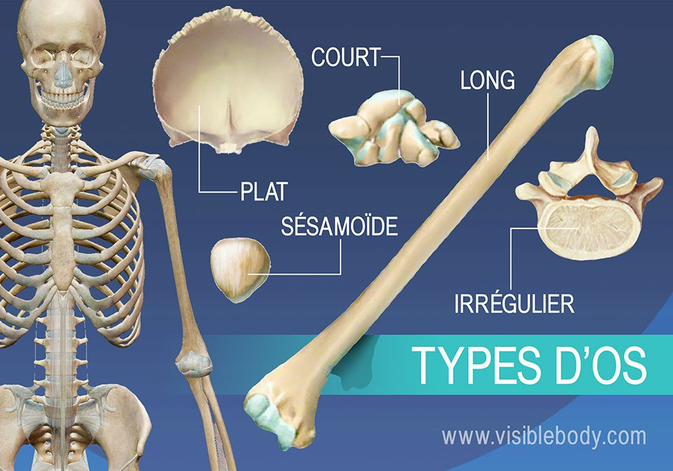

Slide 8
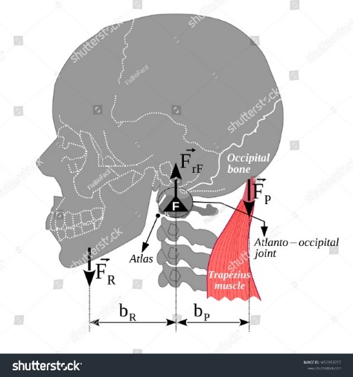
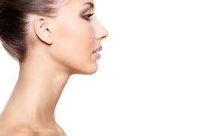
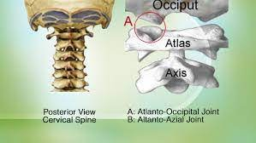
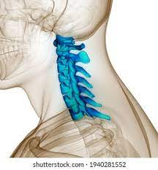

Slide 9
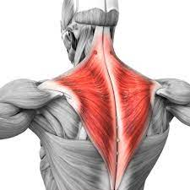
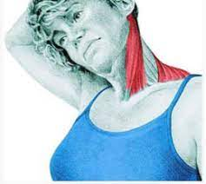
Trapèze- Sterno-cleïdo-occipito-mastoïdien

Slide 10
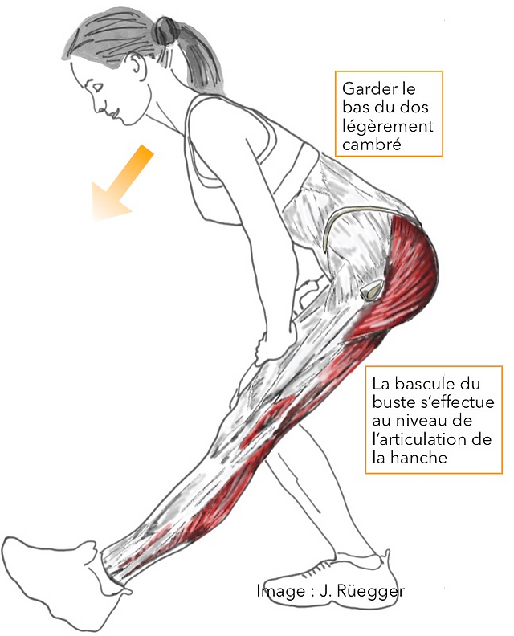
Souvent tendus…
Par des étirements on étire un muscle en éloignant ses points d’insertion l’un de l’autre.
C’est en faisant le mouvement inverse de l’action du muscle qu’on arrive à l’étirer.
Et en les tonifiant car lors que nous contractons le muscle l’irrigation sanguine va augmenter et il va recevoir plus d’oxigen et donc aura la possibilité de récupérer sa longueur normal.
Ischiojambiers: extenseurs de la hanche- fléchisseurs du genou.
S’étirent avec la flexion de la hanche et l’extensión du genou.

Slide 11
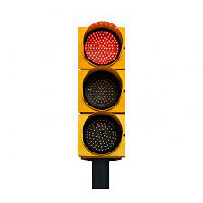
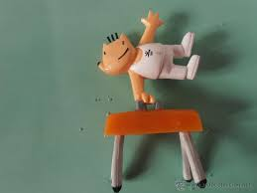
ALERTE de Mme Couchettee
LES PLANS DES MOUVEMENTS
IRENE tu as oublié une chose sur le chemin!!
LA GYM COMMENCE !
Souvent les mouvements sont faits dans diverses directions mais par convention nous avons classés les mouvements de base en six types.

Slide 12
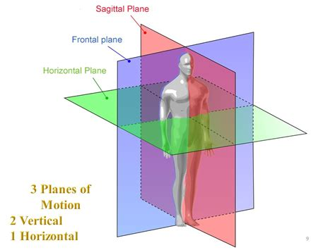
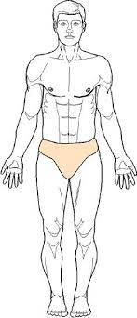
6 types de mouvements de base- 3 Plans

Slide 13
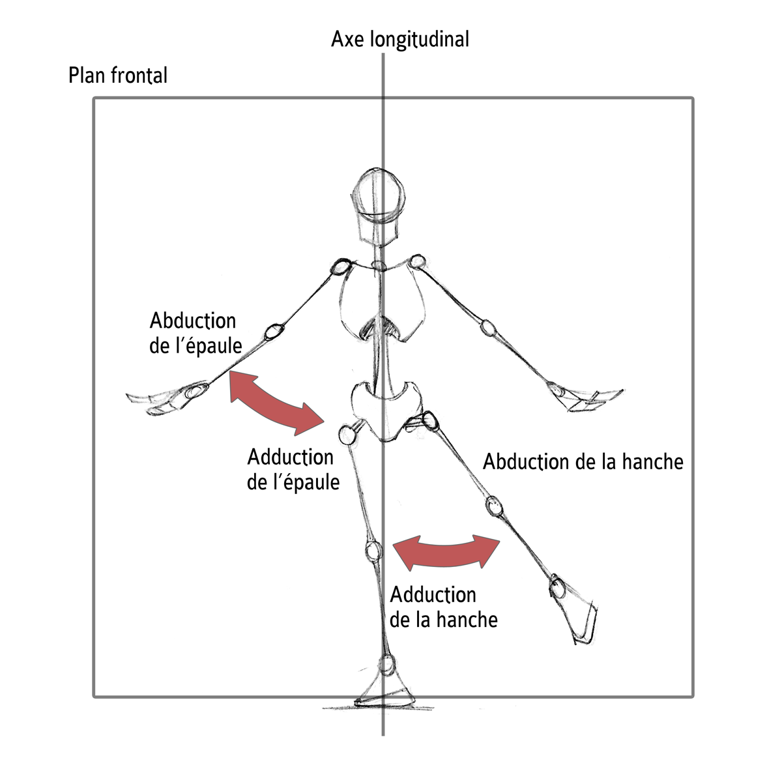
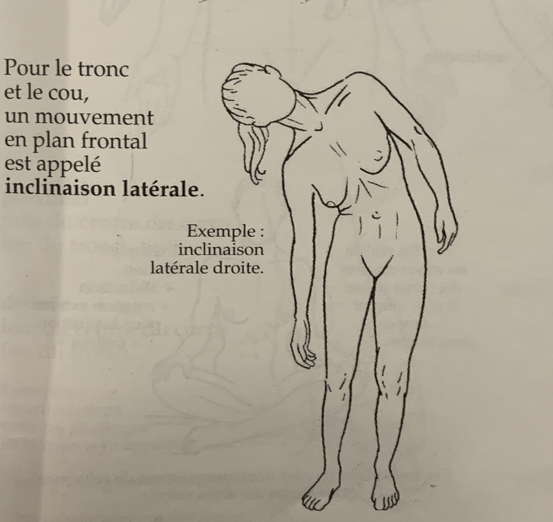
Plan frontal-Abductions / Adductions

Slide 14
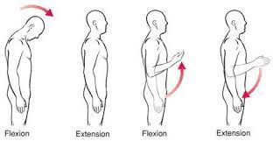
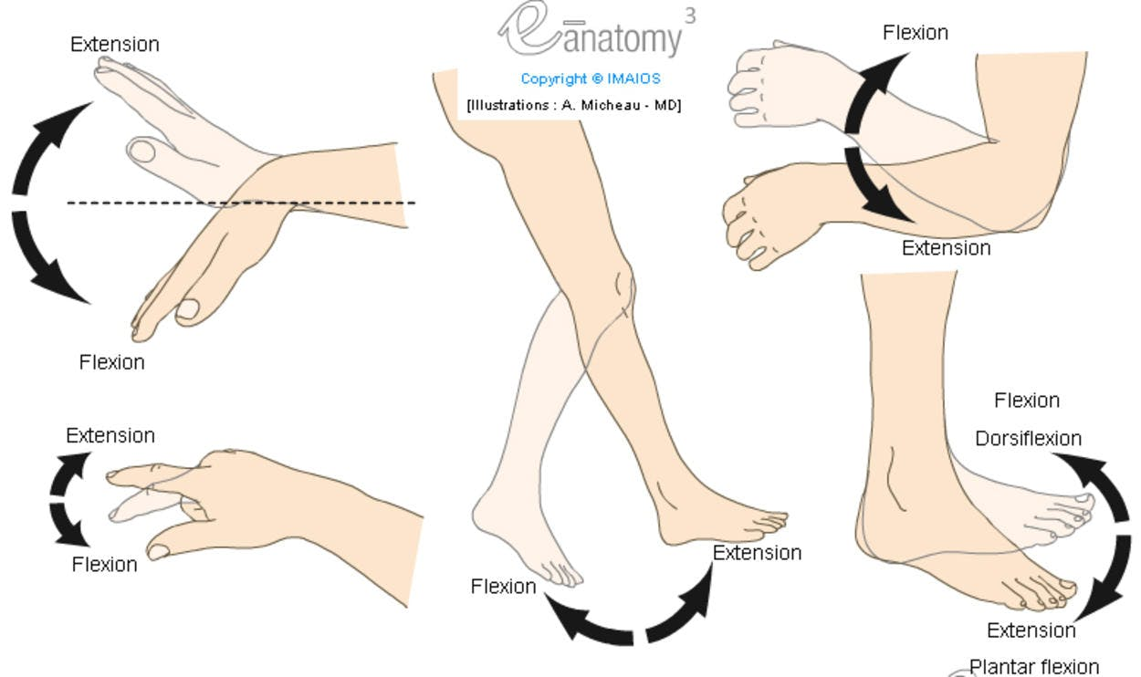
Plan sagital-Flexions / Extensions
Flexion: avance
Extension: recule
Exception: GENOU

Slide 15
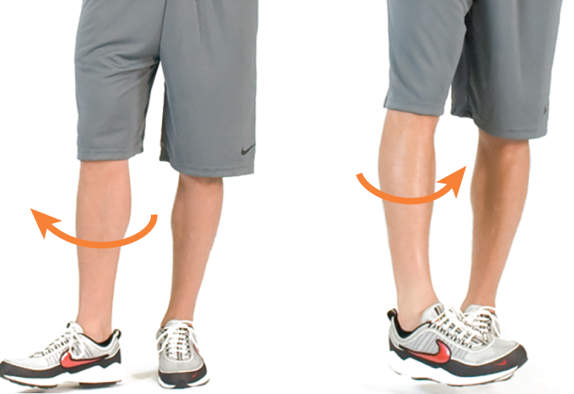
Plan transversal-Rotations
Pour le tronc les rotations s’effectuent ou à droite ou à gauche

Slide 16
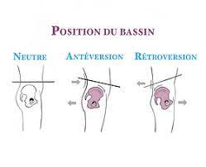
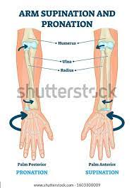
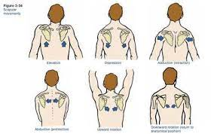
Situations spéciales

Slide 17
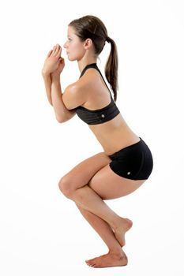
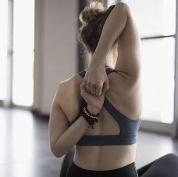
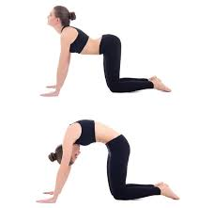
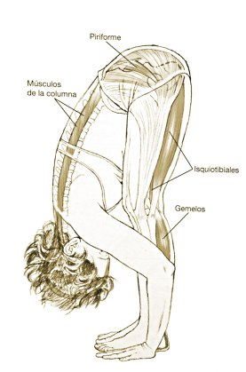
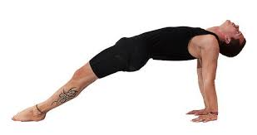
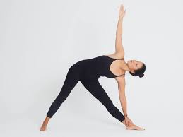
Et si on parlait aussi des muscles trapèze et SCM?
Chien-chat
Garudasana
Gomukhana tête de vache
Uttanasana
Purvottanasana
Utthita trikonasana

Slide 18
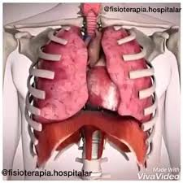
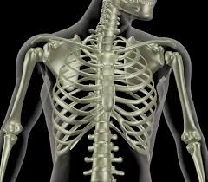
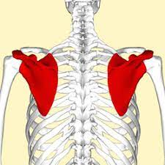
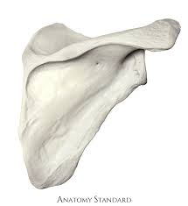
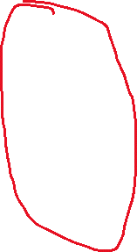
Sternum
Côtes
Clavicules
Articulation acromioclaviculaire
Omoplat-scapula
Trapèze
Élevateur du scapula
rhomboïdes

Slide 19
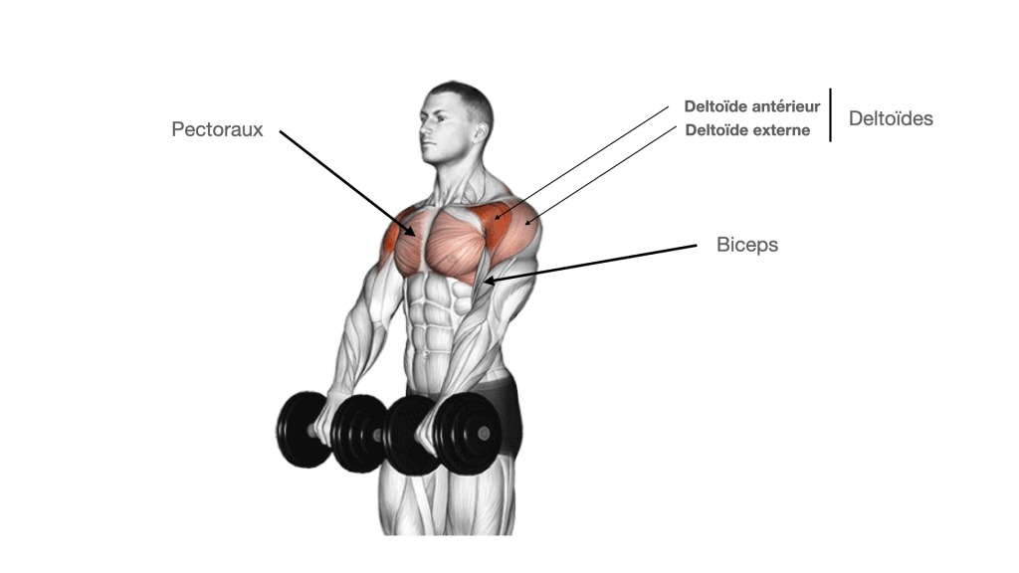
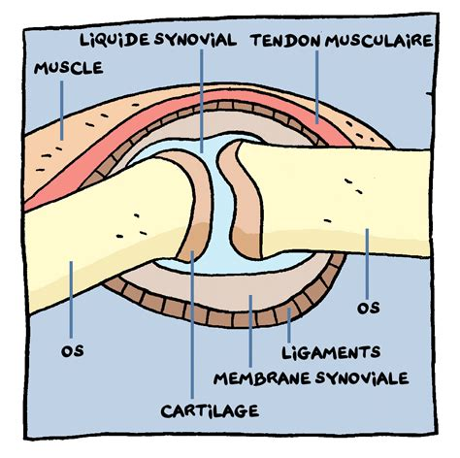
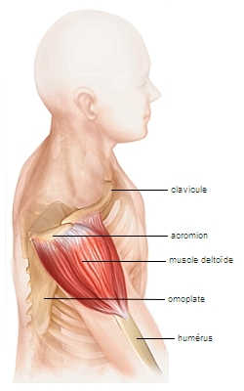
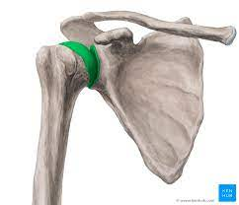
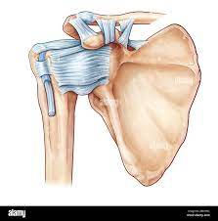
Deltoïde- èpaule

Slide 20
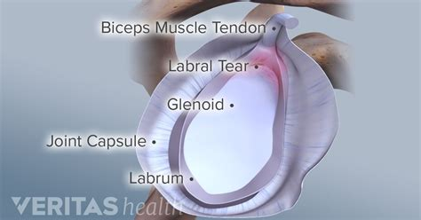
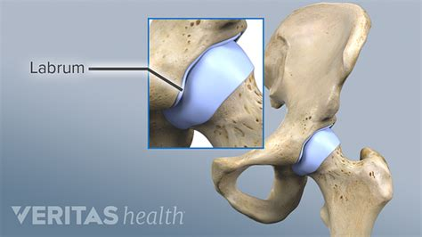
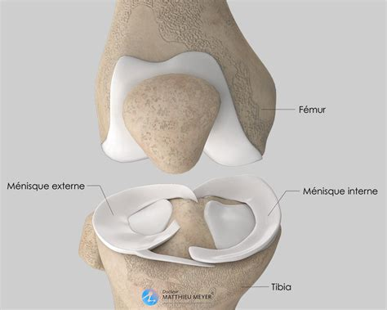


Slide 21



Grand Pectoral
chaîne ouverte incluent tous ceux où la main ou le pied sont libres de bouger. Le segment distal n’est pas en appui
chaîne fermée regroupent ceux où la main ou le pied sont fixés dans l’espace (sur le sol ou sur un support)
Les deux types de modes de travailler sont intéressants à utiliser pendant une séance de yoga, ça va l’enrichir. Nous pouvons commencer avec plutôt des exercices en chaîne fermé pour chauffer le corps, travailler de façon plus globale et plus intense et progressivement aller vers des asanas plus en chaîne ouverte pour travailler l’équilibre et la conscience corporelle.

Slide 22




Grand Dorsal
Si bras par dessus de la tête il tire vers le bas le bras.
Si humérus est fixe amène la poitrine vers l’avant et l’ouvre.

Slide 23


Diaphragme

Slide 24


Abdomen

Slide 25



BASSIN
Os situés à la base du tronc, qui servent d'attache pour les membres inférieurs.
Crête iliaque- fossettes venus - épine iliaque antérosup – pubis- ischions

Slide 26




Ischiojambiers- Quadriceps
Muscle agoniste vs antagoniste

Slide 27




Grand Fessier- Moyen Fessier -Adducteurs

Slide 28

Mouvement de la colonne vértebrale ?
Contraction ou étirement du quadriceps ?
Contraction ou étirement des grands fessiers ?
Qu’est-ce qui se passerait s’il y avait une raideur au niveau de deltoïde antérieur ou du grand pectoral ?

Slide 29

supta baddha konasana
Grand Pectoral
Colonne vertébrale
Épaule
Hanches
Adducteurs
Abdominaux

Slide 30


